Slide 1
2020牛客暑期多校训练营（第九场）
乐清市知临中学

Slide 2
A-Groundhog and 2-Power Representation
朴素的递归思想，模拟从里到外去括号的过程，加上高精度即可AC。

Slide 3
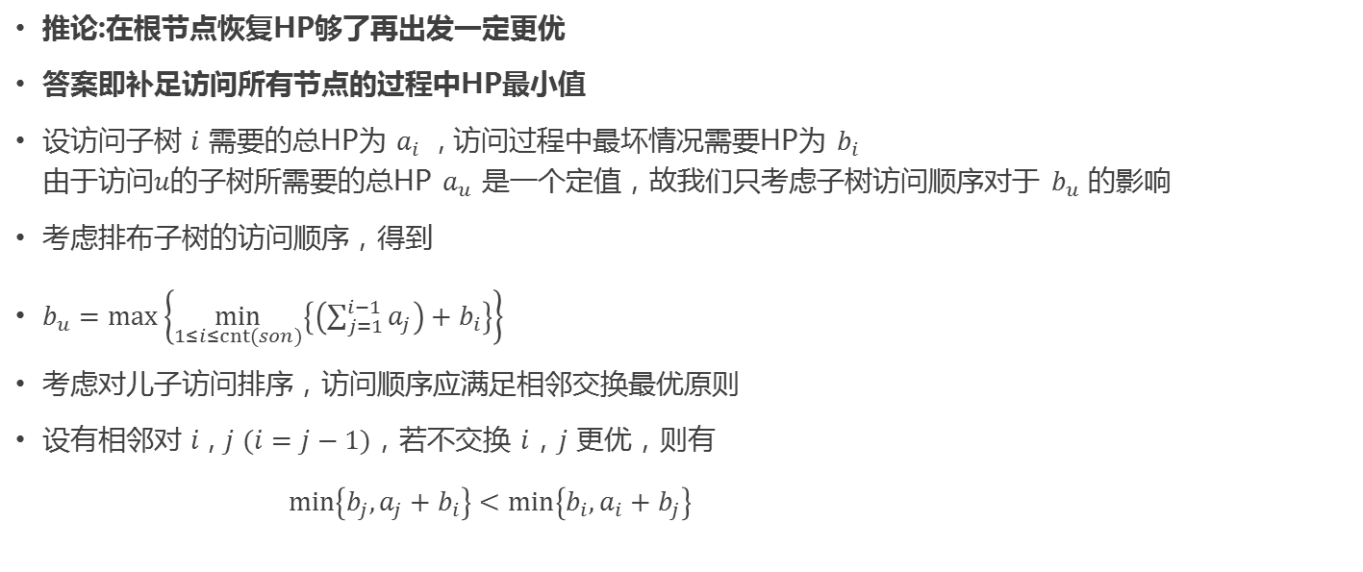
B-Groundhog and Apple Tree
推论:在根节点恢复HP够了再出发一定更优
答案即补足访问所有节点的过程中HP最小值
设访问子树 $i$ 需要的总HP为 $a_{i}$ ​ , 访问过程中最坏情况需要HP为 $b_{i}$ 由于访问$u$的子树所需要的总HP $a_{u}$ 是一个定值，故我们只考虑子树访问顺序对于 $b_{u}$ 的影响
考虑排布子树的访问顺序，得到
$b_{u}=\max\left\{\min_{1≤i≤cnt(son)}\left\{\left(\sum_{j=1}^{i−1}{a_{j}}\right)+b_{i}\right\}\right\}$
考虑对儿子访问排序，访问顺序应满足相邻交换最优原则
设有相邻对 $i$ , $j$ $(i=j−1)$，若不交换 $i$，$j$ 更优，则有
$\min\left\{b_{j},a_{j}+b_{i}\right\}<\min\left\{b_{i},a_{i}+b_{j}\right\}$

Slide 4
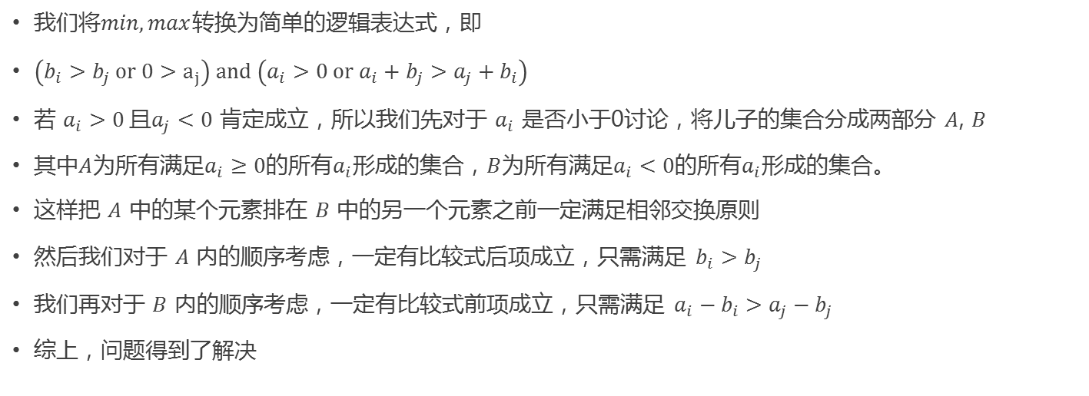
B-Groundhog and Apple Tree
我们将$min,max$转换为简单的逻辑表达式，即
$\left(b_{i}>b_{j} or 0>a_{j}\right) and \left(a_{i}>0 or a_{i}+b_{j}>a_{j}+b_{i}\right)$
若 $a_{i}>0$且$a_{j}<0$ 肯定成立，所以我们先对于 $a_{i}$ ​是否小于0讨论，将儿子的集合分成两部分 $A$, $B$
其中$A$为所有满足$a_{i}≥0$的所有$a_{i}$形成的集合，$B$为所有满足$a_{i}<0$的所有$a_{i}$形成的集合。
这样把 $A$ 中的某个元素排在 $B$ 中的另一个元素之前一定满足相邻交换原则
然后我们对于 $A$ 内的顺序考虑，一定有比较式后项成立，只需满足 $b_{i}>b_{j}$
我们再对于 $B$ 内的顺序考虑，一定有比较式前项成立，只需满足 $a_{i}−b_{i}>a_{j}−b_{j}$
综上，问题得到了解决

Slide 5
C-Groundhog and Gaming Time
线段的交取决于最大的左端点以及最小的右端点，同时维护两个东西比较困难。
所以我们先按照线段左端点从大到小排序，那么排序后的线段的交取决于最小的右端点，以及第一个被选择的线段的左端点。
考虑到直接维护右端点比较麻烦，所以考虑在一开始就钦定一个点 X 作为最小的右端点。
所有右端点大于等于 X 的线段都可以选择，反之不能选择。
其次被选择的线段中至少有一个线段的右端点等于 X 那么这个方案就是合法的。

Slide 6
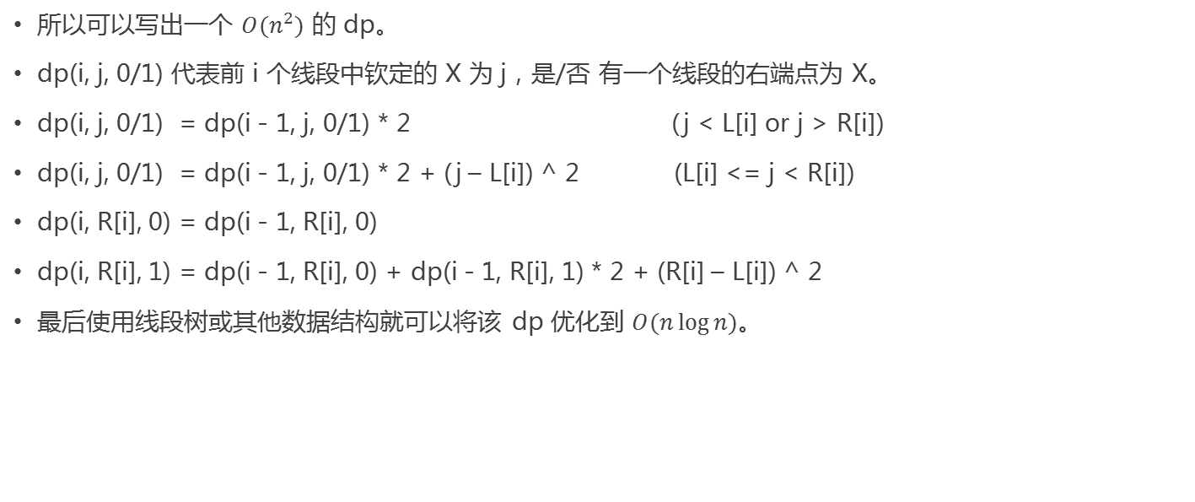
C-Groundhog and Gaming Time
所以可以写出一个 $O(n^{2})$ 的 dp。
dp(i, j, 0/1) 代表前 i 个线段中钦定的 X 为 j，是/否 有一个线段的右端点为 X。
dp(i, j, 0/1) = dp(i - 1, j, 0/1) * 2 (j < L[i] or j > R[i])
dp(i, j, 0/1) = dp(i - 1, j, 0/1) * 2 + (j – L[i]) ^ 2 (L[i] <= j < R[i])
dp(i, R[i], 0) = dp(i - 1, R[i], 0)
dp(i, R[i], 1) = dp(i - 1, R[i], 0) + dp(i - 1, R[i], 1) * 2 + (R[i] – L[i]) ^ 2
最后使用线段树或其他数据结构就可以将该 dp 优化到 $O(n\log{n)}$。

Slide 7
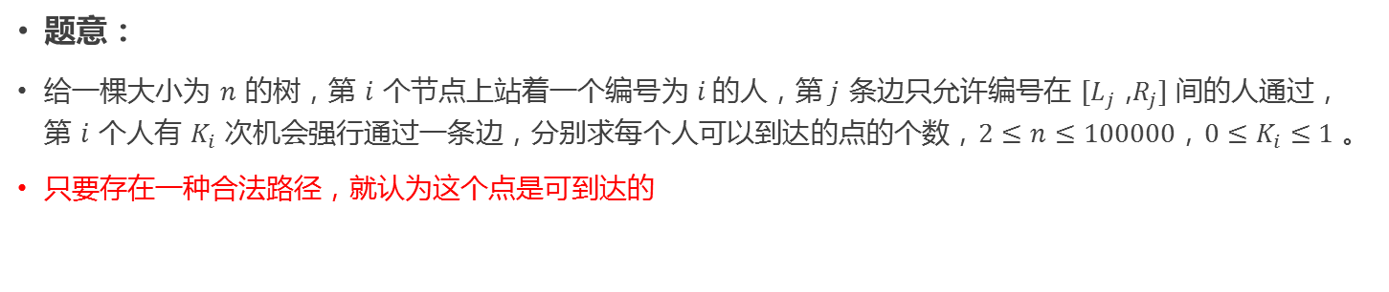
D-Groundhog and Golden Apple
题意：
给一棵大小为 $n$ 的树，第 $i$ 个节点上站着一个编号为$i$的人，$第 j$ 条边只允许编号在 ${[L}_{j}$ ,$R_{j}]$ 间的人通过，第 $i$ 个人有 $K_{i}$ 次机会强行通过一条边，分别求每个人可以到达的点的个数，$2≤n≤100000，{0≤K}_{i}≤1$ 。
只要存在一种合法路径，就认为这个点是可到达的

Slide 8
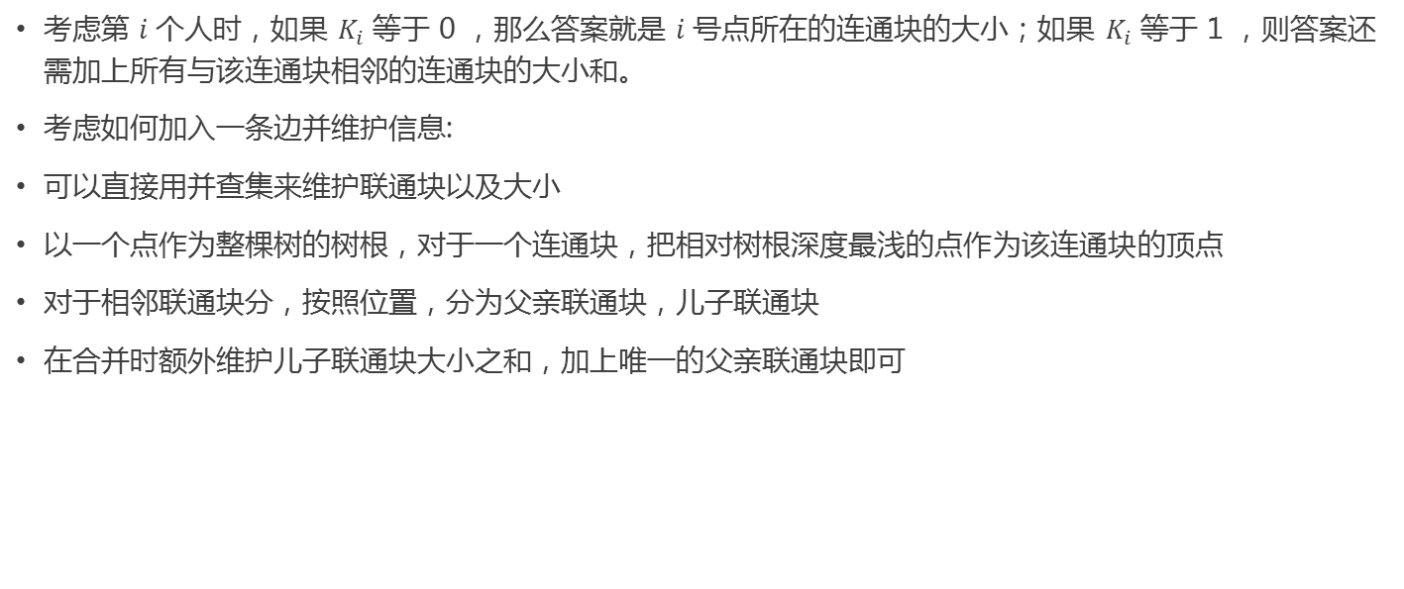
D-Groundhog and Golden Apple
考虑第 $i$个人时，如果 $K_{i}$ 等于 0 ，那么答案就是 $i$号点所在的连通块的大小；如果 $K_{i}$ 等于 1 ，则答案还需加上所有与该连通块相邻的连通块的大小和。
考虑如何加入一条边并维护信息:
可以直接用并查集来维护联通块以及大小
以一个点作为整棵树的树根，对于一个连通块，把相对树根深度最浅的点作为该连通块的顶点
对于相邻联通块分，按照位置，分为父亲联通块，儿子联通块
在合并时额外维护儿子联通块大小之和，加上唯一的父亲联通块即可

Slide 9

D-Groundhog and Golden Apple
连接一条边容易，但是直接删除一条边比较困难，所以可以考虑线段树分治简化回撤问题
并查集回撤可以使用按秩合并并查集解决
时间复杂度: $O\left( {n log}^{2}n \right)。$
也可以使用Splay维护括号序列的方法维护此题，这里就不做赘述

Slide 10
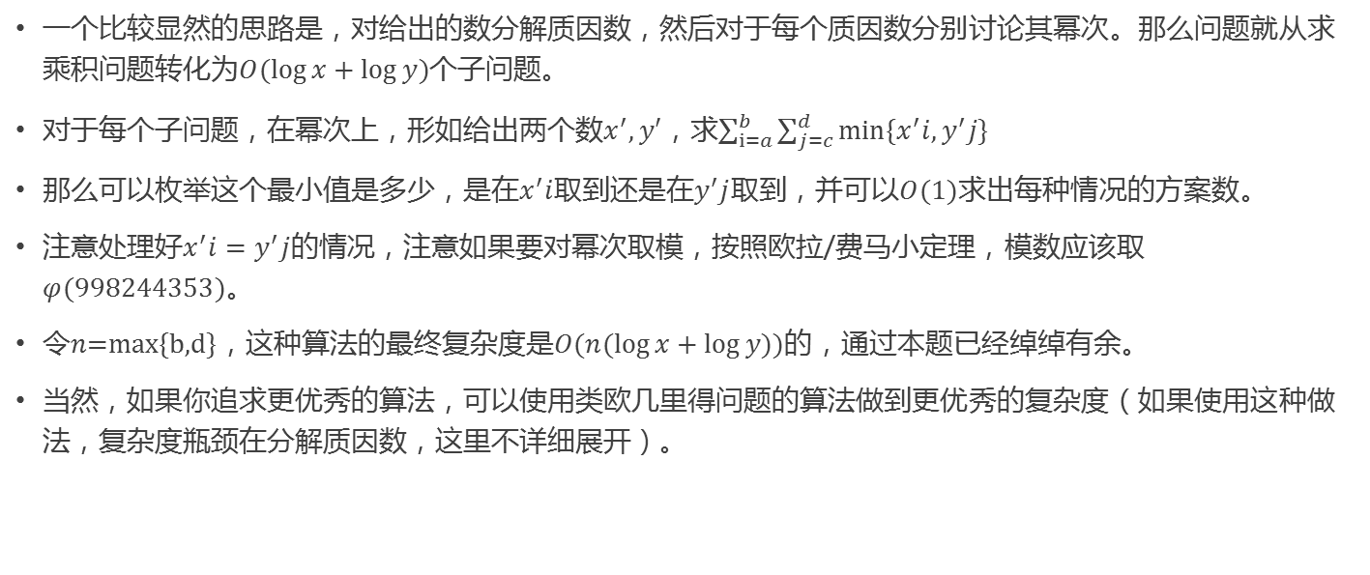
E-Groundhog Chasing Death
一个比较显然的思路是，对给出的数分解质因数，然后对于每个质因数分别讨论其幂次。那么问题就从求乘积问题转化为$O(\log{x+\log{y}})$个子问题。
对于每个子问题，在幂次上，形如给出两个数$x^{′},y′$，求$\sum_{i=a}^{b}{\sum_{j=c}^{d}{min⁡\{x^{′}i,y^{′}j\}}}$
那么可以枚举这个最小值是多少，是在$x^{′}i$取到还是在$y^{′}j$取到，并可以$O(1)$求出每种情况的方案数。
注意处理好$x^{′}i=y^{′}j$的情况，注意如果要对幂次取模，按照欧拉/费马小定理，模数应该取$φ(998244353)。$
令$n\text{=}\text{max}\text{\{}\text{b}\text{,}\text{d}\text{\}}$，这种算法的最终复杂度是$O(n(\log{x+\log{y}}))的$，通过本题已经绰绰有余。
当然，如果你追求更优秀的算法，可以使用类欧几里得问题的算法做到更优秀的复杂度（如果使用这种做法，复杂度瓶颈在分解质因数，这里不详细展开）。

Slide 11
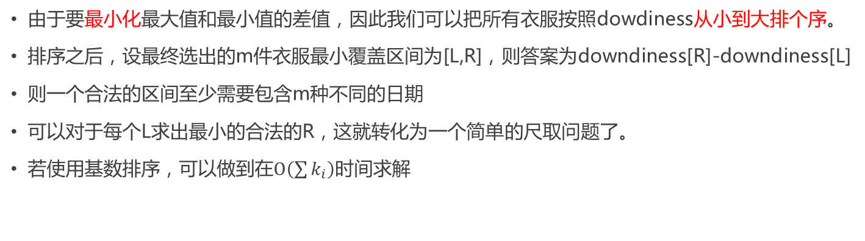
F-Groundhog Looking Dowdy
由于要最小化最大值和最小值的差值，因此我们可以把所有衣服按照dowdiness从小到大排个序。
排序之后，设最终选出的m件衣服最小覆盖区间为[L,R]，则答案为downdiness[R]-downdiness[L]
则一个合法的区间至少需要包含m种不同的日期
可以对于每个L求出最小的合法的R，这就转化为一个简单的尺取问题了。
若使用基数排序，可以做到$在O\left(\sum{k_{i}}\right)$时间求解

Slide 12
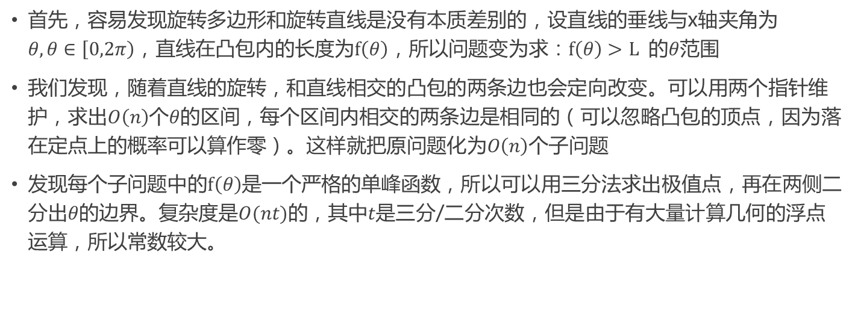
G-Groundhog Playing Scissors
首先，容易发现旋转多边形和旋转直线是没有本质差别的，设直线的垂线与x轴夹角为$θ,θ∈\left[0,2π\right)，$直线在凸包内的长度为$f\left(θ\right)$，所以问题变为求：$f\left(θ\right)>L$ 的$θ范围$
我们发现，随着直线的旋转，和直线相交的凸包的两条边也会定向改变。可以用两个指针维护，求出$O\left(n\right)$个$θ$的区间，每个区间内相交的两条边是相同的（可以忽略凸包的顶点，因为落在定点上的概率可以算作零）。这样就把原问题化为$O\left(n\right)$个子问题
发现每个$子问题中的f\left(θ\right)$是一个严格的单峰函数，所以可以用三分法求出极值点，再在两侧二分出$θ$的边界。复杂度是$O(nt)$的，其中$t$是三分/二分次数，但是由于有大量计算几何的浮点运算，所以常数较大。

Slide 13
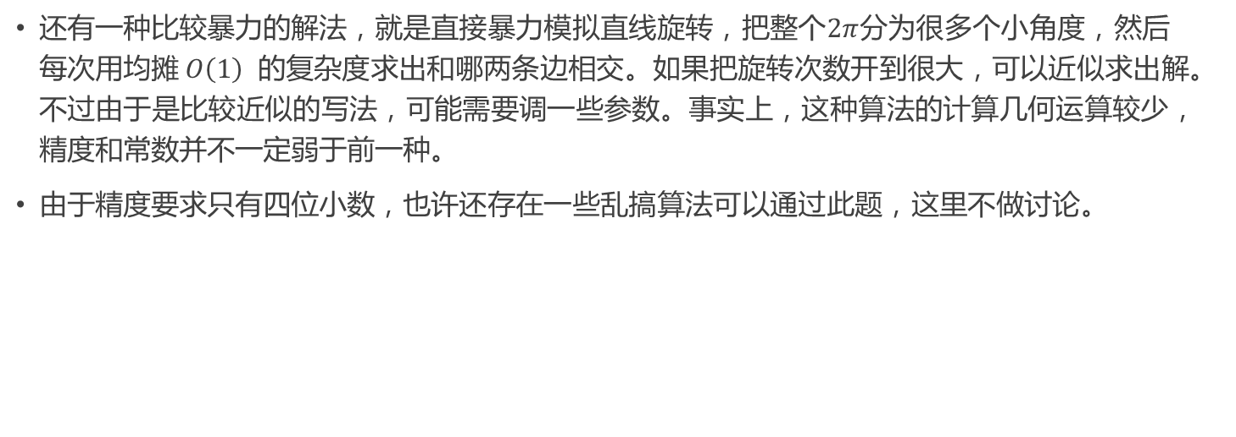
G-Groundhog Playing Scissors
还有一种比较暴力的解法，就是直接暴力模拟直线旋转，把整个$2π$分为很多个小角度，然后每次用均摊$O\left(1\right)$ 的复杂度求出和哪两条边相交。如果把旋转次数开到很大，可以近似求出解。不过由于是比较近似的写法，可能需要调一些参数。事实上，这种算法的计算几何运算较少，精度和常数并不一定弱于前一种。
由于精度要求只有四位小数，也许还存在一些乱搞算法可以通过此题，这里不做讨论。

Slide 14
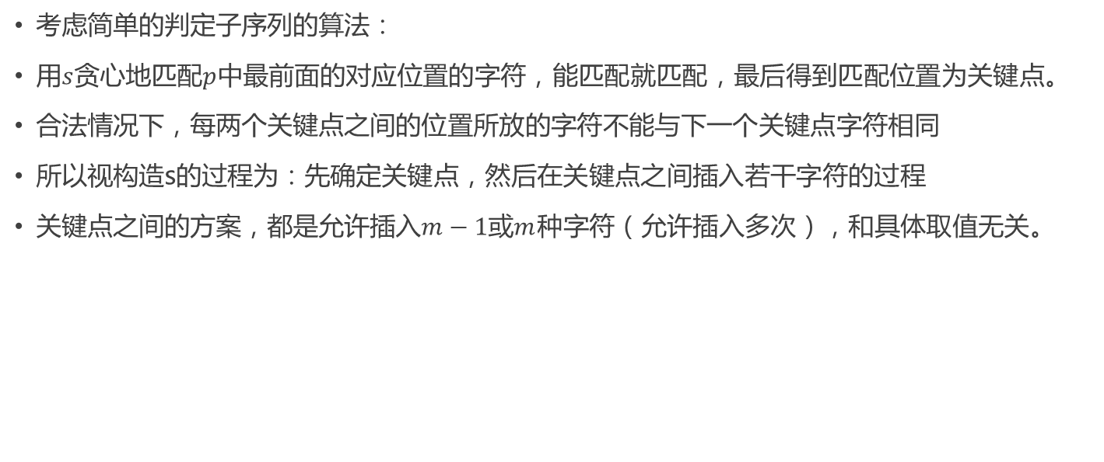
H-Groundhog Speaking Groundhogish
考虑简单的判定子序列的算法：
用$s$贪心地匹配$p$中最前面的对应位置的字符，能匹配就匹配，最后得到匹配位置为关键点。
合法情况下，每两个关键点之间的位置所放的字符不能与下一个关键点字符相同
所以视构造s的过程为：先确定关键点，然后在关键点之间插入若干字符的过程
关键点之间的方案，都是允许插入$m−1或m$种字符（允许插入多次），和具体取值无关。

Slide 15
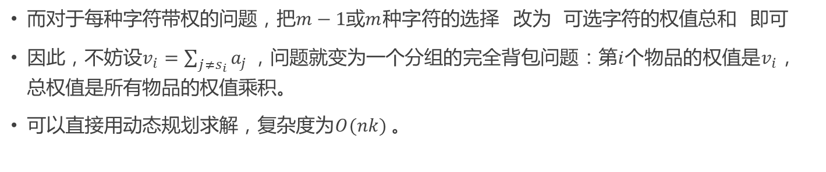
H-Groundhog Speaking Groundhogish
而对于每种字符带权的问题，把$m−1或m$种字符的选择 改为 可选字符的权值总和 即可
因此，不妨设$v_{i}=\sum_{j≠s_{i}}{a_{j}}，$问题就变为一个分组的完全背包问题：第$i$个物品的权值是$v_{i}$，总权值是所有物品的权值乘积。
可以直接用动态规划求解，复杂度为$O(nk)$。

Slide 16
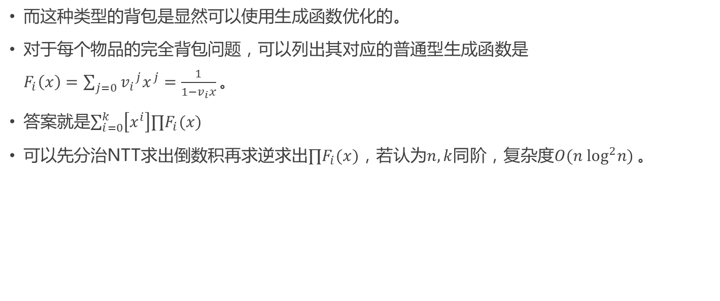
H-Groundhog Speaking Groundhogish
而这种类型的背包是显然可以使用生成函数优化的。
对于每个物品的完全背包问题，可以列出其对应的普通型生成函数是$F_{i}\left(x\right)=\sum_{j=0}{{{v_{i}}^{j}x}^{j}=\frac{1}{1−v_{i}x}}。$
答案就是$\sum_{i=0}^{k}{\left[x^{i}\right]∏F_{i}(x)}$
可以先分治NTT求出倒数积再求逆求出$∏F_{i}(x)$，若认为$n,k$同阶，复杂度$O(n \log^{2}n) 。$

Slide 17
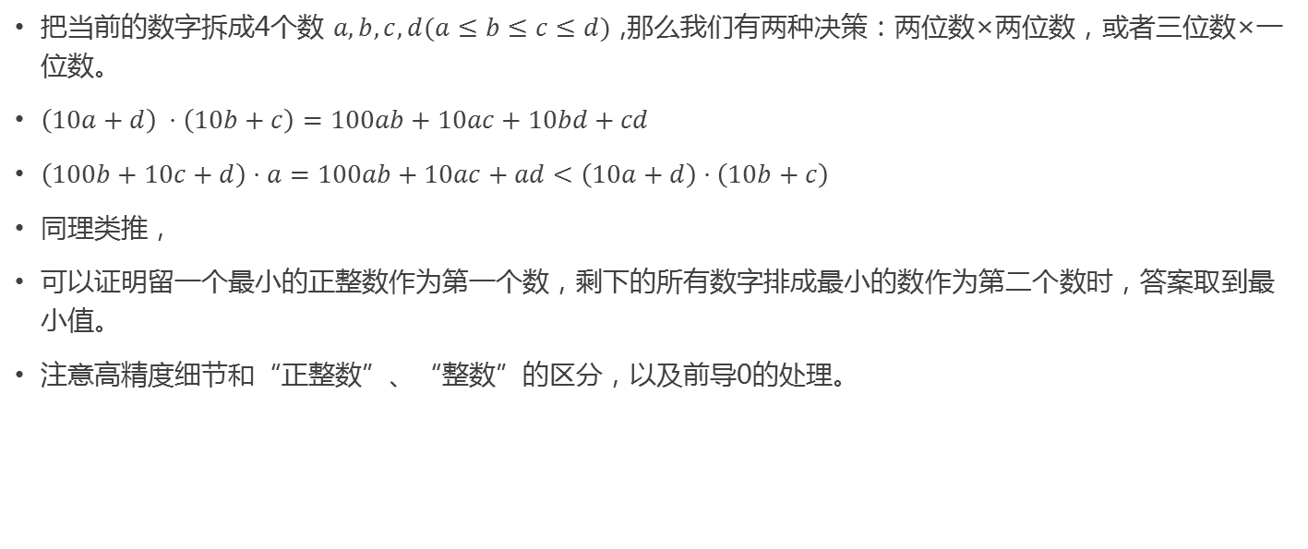
I-The Crime-solving Plan of Groundhog
把当前的数字拆成4个数 $a,b,c,d(a≤b≤c≤d)$ ,那么我们有两种决策：两位数×两位数，或者三位数×一位数。
$\left(10a+d\right) ⋅\left(10b+c\right)=100ab+10ac+10bd+cd$
$\left(100b+10c+d\right)⋅a=100ab+10ac+ad<\left(10a+d\right)⋅\left(10b+c\right)$
同理类推，
可以证明留一个最小的正整数作为第一个数，剩下的所有数字排成最小的数作为第二个数时，答案取到最小值。
注意高精度细节和“正整数”、“整数”的区分，以及前导0的处理。

Slide 18
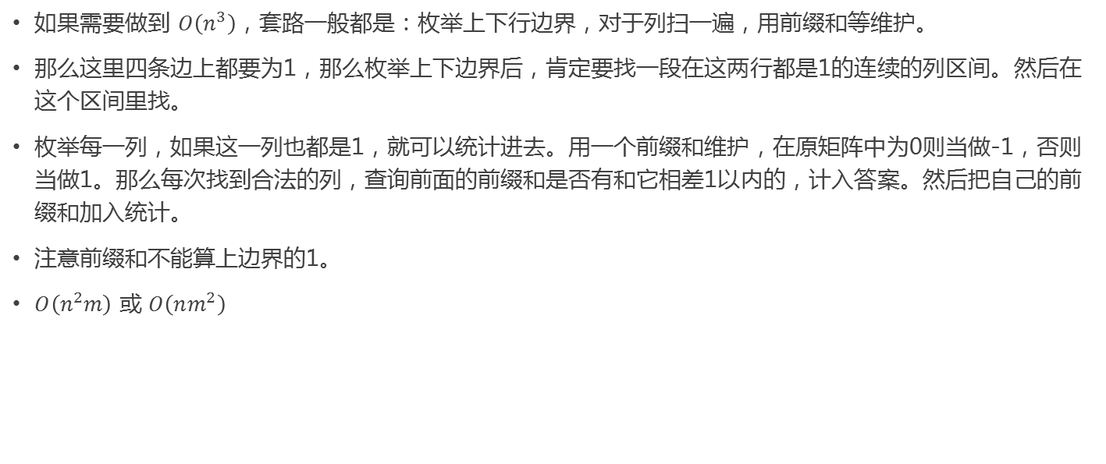
J-The Escape Plan of Groundhog
如果需要做到 $O\left(n^{3}\right)$，套路一般都是：枚举上下行边界，对于列扫一遍，用前缀和等维护。
那么这里四条边上都要为1，那么枚举上下边界后，肯定要找一段在这两行都是1的连续的列区间。然后在这个区间里找。
枚举每一列，如果这一列也都是1，就可以统计进去。用一个前缀和维护，在原矩阵中为0则当做-1，否则当做1。那么每次找到合法的列，查询前面的前缀和是否有和它相差1以内的，计入答案。然后把自己的前缀和加入统计。
注意前缀和不能算上边界的1。
$O\left(n^{2}m\right)$ 或 $O\left(nm^{2}\right)$

Slide 19
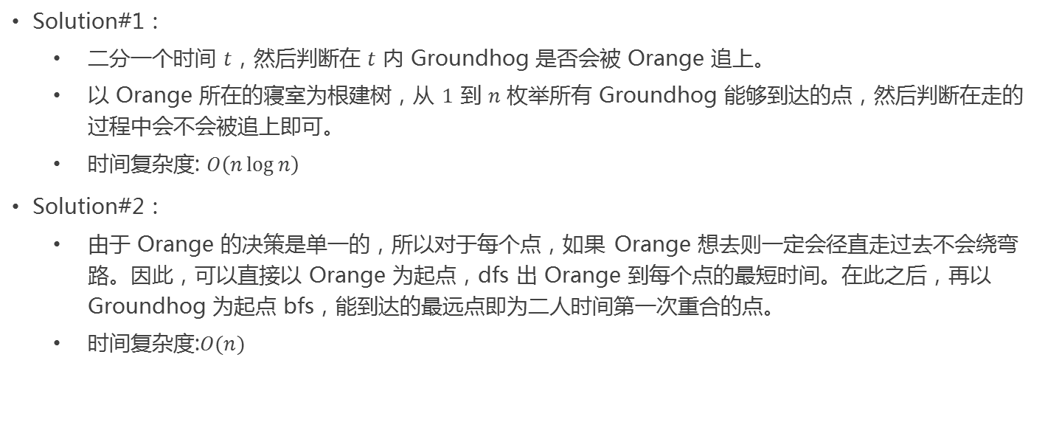
K-The Flee Plan of Groundhog
Solution#1：
二分一个时间 $t$，然后判断在 $t$ 内 Groundhog 是否会被 Orange 追上。
以 Orange 所在的寝室为根建树，从 $1$ 到 $n$ 枚举所有 Groundhog 能够到达的点，然后判断在走的过程中会不会被追上即可。
时间复杂度: $O\left(n\log{n}\right)$
Solution#2：
由于 Orange 的决策是单一的，所以对于每个点，如果 Orange 想去则一定会径直走过去不会绕弯路。因此，可以直接以 Orange 为起点，dfs 出 Orange 到每个点的最短时间。在此之后，再以 Groundhog 为起点 bfs，能到达的最远点即为二人时间第一次重合的点。
时间复杂度:$O(n)$

Slide 20

L-The Shopping Plan of Groundhog
下面，将每条边的左侧和右侧都算作一个“半边”。
因为不带修，容易联想到可以离线处理问题。一种自然的思路是，将共计$2n−2$个半边按照礼物价格排序，对于每一种礼物，计算在只走那些礼物价格小于等于它的半边时，两点之间的最短距离，并加上这种礼物的价格作为答案的候选值来更新答案（如果边权比较大，有可能两点是不连通的，此时不更新答案即可）。动态的维护计算最短路用的边权即可。这种算法的正确性是显然的，但是对于每个半边都要重新计算所有询问，时间复杂度是$O(n^{2})$或者$O(n^{2}log n)$的（具体取决于计算路径长度的复杂度），难以通过。

Slide 21
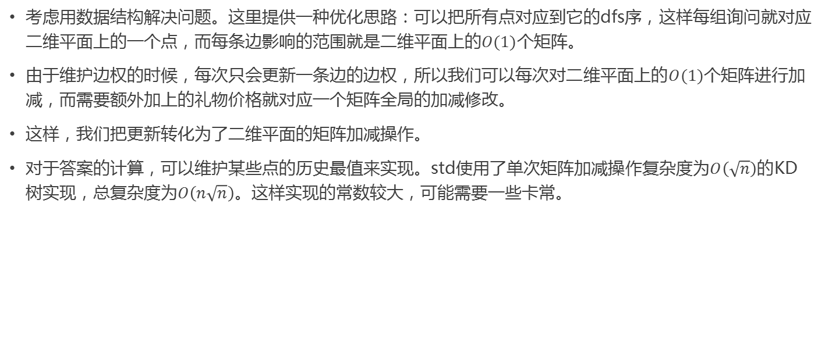
L-The Shopping Plan of Groundhog
考虑用数据结构解决问题。这里提供一种优化思路：可以把所有点对应到它的dfs序，这样每组询问就对应二维平面上的一个点，而每条边影响的范围就是二维平面上的$O(1)$个矩阵。
由于维护边权的时候，每次只会更新一条边的边权，所以我们可以每次对二维平面上的$O(1)$个矩阵进行加减，而需要额外加上的礼物价格就对应一个矩阵全局的加减修改。
这样，我们把更新转化为了二维平面的矩阵加减操作。
对于答案的计算，可以维护某些点的历史最值来实现。std使用了单次矩阵加减操作复杂度为$O\left(\sqrt{n}\right)$的KD树实现，总复杂度为$O\left(n\sqrt{n}\right)$。这样实现的常数较大，可能需要一些卡常。

